Slide 1
Java程序设计
补充：多线程 网络 数据库
1 多线程
1.1 两种途径：Thread类和Runnable接口
1.2 Java线程状态及切换
1.3 join()实现等待
1.4 wait() notify()和synchronized修饰符实现同步
2 网络
2.1 URL类
2.2 URLConnection类
2.3 InetAddress类
2.4 套接字
2.5 UDP数据报
3 操作数据库

Slide 2
1 多线程
1.1 两种途径：Thread类和Runnable接口
操作系统 进程 线程
java.lang
public class Thread extends Object implements Runnable
public interface Runnable {
public void run();
}

Slide 3
class Son extends Thread{
public void run(){
for(int i=0;i<5;i++){
try{ sleep(500);}
catch(InterruptedException e){}
System.out.println("Son: " + i);
}
}
}
class Daughter implements Runnable{
public void run() {
for(int i=0;i<5;i++){
try{ Thread.sleep(500);}
catch(InterruptedException e){}
System.out.println("Daughter: " + i);
}
}
}
public class Test{
public static void main(String[] args) {
Son son = new Son();
Thread daughter = new Thread(new Daughter());
son.start();
daughter.start();
for(int i=0;i<5;i++){
try{ Thread.sleep(500);}
catch(InterruptedException e){}
System.out.println("main: " + i);
}
}
}

Slide 4
构造方法摘要
Thread() 分配新的 Thread 对象。
Thread(Runnable target) 分配新的 Thread 对象。
Thread(Runnable target, String name) 分配新的 Thread 对象。
Thread(String name) 分配新的 Thread 对象。
Thread(ThreadGroup group, Runnable target) 分配新的 Thread 对象。
Thread(ThreadGroup group, Runnable target, String name) 分配新的 Thread 对象，以便将 target 作为其运行对象，将指定的 name 作为其名称，并作为 group 所引用的线程组的一员。
Thread(ThreadGroup group, Runnable target, String name, long stackSize) 分配新的 Thread 对象，以便将 target 作为其运行对象，将指定的 name 作为其名称，作为 group 所引用的线程组的一员，并具有指定的堆栈尺寸。
Thread(ThreadGroup group, String name) 分配新的 Thread 对象。

Slide 5
10张票，由3台售票机销售。为何出错？
class MyThread extends Thread{
MyThread(String s){ setName(s); }
private int ticket=10;
public void run(){
for(int i=0;i<10;i++)
if(ticket>0)
System.out.println(getName() + " 剩余票数 " + --ticket);
}
}
public class Test{
public static void main(String[] args){
new MyThread("1号售票机: ").start();
new MyThread("2号售票机: ").start();
new MyThread("3号售票机: ").start();
}
}

Slide 6
由于单一继承，多线程开发往往不继承Thread。让类实现Runnable，这样可以让类继承其它类。
class MyThread implements Runnable {
private int ticket=10;
public synchronized void run(){
while(ticket>0)
System.out.println(" 剩余票数 " + --ticket);
}
}
public class Test{
public static void main(String[] args){
MyThread mt=new MyThread();
new Thread(mt).start();
new Thread(mt).start();
new Thread(mt).start(); ;
}
}

Slide 7
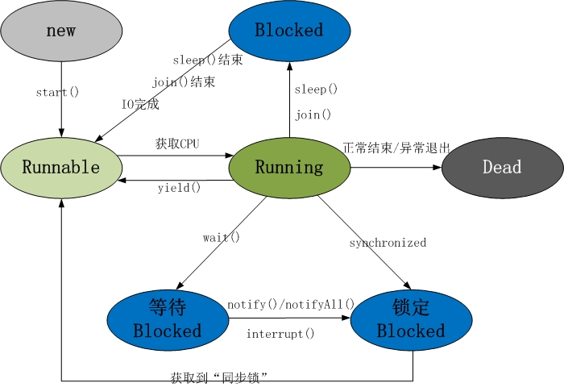
1.2 Java线程状态及切换
限时与IO阻塞
新建状态
I/O处理
例: main调用t.join()，main暂停，等t执行完
就绪状态
运行状态
等待阻塞
同步阻塞

Slide 8
void | join() 等待该线程终止。
void | join(long millis) 等待该线程终止的时间最长为 millis 毫秒。
void | join(long millis, int nanos)等待该线程终止的时间最长为 millis 毫秒 + nanos 纳秒
1.3 join()实现等待
class Son extends Thread{
public void run(){
for(int i=0;i<5;i++){
try{ sleep(10);}
catch(InterruptedException e){}
System.out.println("Son: " + i);
}
}
}
public class Test{
public static void main(String[] args) {
Son son = new Son();
son.start();
//try{son.join();} catch(InterruptedException e){}//等son执行完再继续
for(int i=0;i<5;i++){
try{ Thread.sleep(10);}
catch(InterruptedException e){}
System.out.println("main: " + i);
}
}
}

Slide 9
修饰符synchronized
1.4 wait() notify()和synchronized修饰符实现同步
Object类
void | notify() 唤醒在此对象监视器上等待的单个线程。
void | notifyAll() 唤醒在此对象监视器上等待的所有线程。
void | wait() 导致当前的线程等待，直到其他线程调用此对象的 notify() 方法或 notifyAll() 方法。
void | wait(long timeout) 导致当前的线程等待，直到其他线程调用此对象的 notify() 方法或 notifyAll() 方法，或者超过指定的时间量。
void | wait(long timeout, int nanos) 导致当前的线程等待，直到其他线程调用此对象的 notify() 方法或 notifyAll() 方法，或者其他某个线程中断当前线程，或者已超过某个实际时间量。

Slide 10
生产者与消费者问题
wait() notify()和synchronized修饰符实现同步
import java.util.LinkedList;
import java.util.Queue;
import java.util.Random;
public class Test {
public static void main(String args[]) {
Queue<Integer> quene = new LinkedList<Integer>();
int maxSize = 10;
Thread producer = new Producer(quene, maxSize, "Producer");
Thread consumer = new Consumer(quene, maxSize, "Consumer");
producer.start();
consumer.start();
}
}

Slide 11
class Producer extends Thread {
private Queue<Integer> queue;
private int maxSize;
public Producer(Queue<Integer> queue, int maxSize, String name){
super(name); this.queue = queue; this.maxSize = maxSize;
}
public void run(){
while (true) {
synchronized (queue) {
try{sleep(1000);}catch(InterruptedException e){}
while (queue.size() == maxSize) {
System.out .println("队列满，Producer等待consumer从队列取数据");
try {queue.wait(); }
catch (Exception ex) { ex.printStackTrace(); }
}
Random random = new Random();
int i = random.nextInt();
System.out.println("Producing value : " + i);
queue.add(i);
queue.notifyAll();
} //end of synchronized
}//end of while
}//end of run()
}//end of class Producer
生产者线程

Slide 12
class Consumer extends Thread {
private Queue<Integer> queue;
private int maxSize;
public Consumer(Queue<Integer> queue, int maxSize, String name){
super(name);
this.queue = queue;
this.maxSize = maxSize;
}
public void run() {
while (true) {
synchronized (queue) {
try{sleep(1000);}catch(InterruptedException e){}
while (queue.isEmpty()) {
System.out.println("队列空，Consumer等待producer把数据放进队列");
try { queue.wait(); }
catch (Exception ex) { ex.printStackTrace(); }
}
System.out.println("Consuming value : " + queue.remove());
queue.notifyAll();
} //end of synchronized
} //end of while
} //end of run
}//end of class Consumer
消费者线程

Slide 13
2 网络 java.net
2.1 URL类
构造方法摘要
URL(String spec) 根据 String 表示形式创建 URL 对象。
URL(String protocol, String host, int port, String file) 根据指定 protocol、host、port 号和 file 创建 URL 对象。
URL(String protocol, String host, int port, String file, URLStreamHandler handler) 根据指定的 protocol、host、port 号、file 和 handler 创建 URL 对象。
URL(String protocol, String host, String file) 根据指定的 protocol 名称、host 名称和 file 名称创建 URL。
URL(URL context, String spec) 通过在指定的上下文中对给定的 spec 进行解析创建 URL。
URL(URL context, String spec, URLStreamHandler handler) 通过在指定的上下文中用指定的处理程序对给定的 spec 进行解析来创建 URL

Slide 14
方法摘要
boolean | equals(Object obj) 比较此 URL 是否等于另一个对象。
String | getAuthority() 获得此 URL 的授权部分。
Object | getContent() 获得此 URL 的内容。
Object | getContent(Class[] classes) 获得此 URL 的内容。
int | getDefaultPort() 获得与此 URL 关联协议的默认端口号。
String | getFile() 获得此 URL 的文件名。
String | getHost() 获得此 URL 的主机名（如果适用）。
String | getPath() 获得此 URL 的路径部分。
int | getPort() 获得此 URL 的端口号。
String | getProtocol() 获得此 URL 的协议名称。
String | getQuery() 获得此 URL 的查询部分。
String | getRef() 获得此 URL 的锚点（也称为“引用”）。
String | getUserInfo() 获得此 URL 的 userInfo 部分。
int | hashCode() 创建一个适合哈希表索引的整数。
URLConnection | openConnection() 返回一个 URLConnection 对象，它表示到 URL 所引用的远程对象的连接。
URLConnection | openConnection(Proxy proxy) 与 openConnection() 类似，所不同是连接通过指定的代理建立；不支持代理方式的协议处理程序将忽略该代理参数并建立正常的连接。
InputStream | openStream() 打开到此 URL 的连接并返回一个用于从该连接读入的 InputStream。
boolean | sameFile(URL other) 比较两个 URL，不包括片段部分。
protected void | set(String protocol, String host, int port, String file, String ref) 设置 URL 的字段。
protected void | set(String protocol, String host, int port, String authority, String userInfo, String path, String query, String ref) 设置 URL 的指定的 8 个字段。
static void | setURLStreamHandlerFactory(URLStreamHandlerFactory fac) 设置应用程序的 URLStreamHandlerFactory。
String | toExternalForm() 构造此 URL 的字符串表示形式。
String | toString() 构造此 URL 的字符串表示形式。
URI | toURI() 返回与此 URL 等效的 URI。

Slide 15
import java.util.*;
import java.net.*;
import java.io.*;
public class Test{
public static void main(String[] args) {
try{
URL url=new URL("http://www.baidu.com");
//URL url=new URL("http","www.baidu.com",80,"index.jsp");
Scanner input = new Scanner(url.openStream(), "utf-8");
while(input.hasNext())
System.out.println(input.nextLine());
System.out.println(url.getHost()+", "+url.getDefaultPort());
}
catch(MalformedURLException ex){System.out.println("invalid URL");}
catch(IOException ex){System.out.println("no such file");}
}
}

Slide 16
java.lang.Object
java.net.URLConnection
java.net.HttpURLConnection
javax.net.ssl.HttpsURLConnection
2.2 URLConnection类
java.lang.Object java . net . URLConnection
直接已知子类：
  HttpURLConnection, JarURLConnection
抽象类 URLConnection 是所有类的超类，它代表应用程序和 URL 之间的通信链接。此类的实例可用于读取和写入此 URL 引用的资源。
import java.net.*;
import java.io.*;
public class Test{
public static void main(String[] args) {
try{
URL url=new URL("http://www.baidu.com");
URLConnection uc = url.openConnection();
HttpURLConnection httpUc = (HttpURLConnection)uc;
//默认是GET，还有POST、HEAD、PUT、OPTIONS、DELETE、TRACE
httpUc.setRequestMethod("GET");
httpUc.connect();
System.out.println(httpUc.getResponseMessage());//响应码
}
catch(MalformedURLException ex){System.out.println("invalid URL");}
catch(IOException ex){System.out.println("no such file");}
}
}

Slide 17
2.3 InetAddress类
java.lang.Object
java.net.InetAddress
Inet4Address
Inet6Address
import java.net.*;
public class Test{
public static void main(String[] args) {
try{
InetAddress ad1 = InetAddress.getByName("www.sina.com.cn");//返回InetAddress对象
System.out.println(ad1);
InetAddress ad2 = InetAddress.getByName("180.97.33.108");
System.out.println(ad2);
InetAddress ad3 = InetAddress.getByAddress(new byte[]{(byte)180,(byte)97,(byte)33,(byte)108});
System.out.println(ad3);
InetAddress ad4 = InetAddress.getLocalHost();
System.out.println(ad4.toString());
}
catch(UnknownHostException e){ System.out.println("无法解析此地址"); }
}
}

Slide 18
2.4 套接字
输入流
输出流
getInputStream()
getOutputStream()
ServerSocket对象accept，
创建服务器端Socket对象
客户端Socket对象
服务器端Socket对象
服务器端ServerSocket对象
getOutputStream()
getInputStream()
输出流
输入流

Slide 19
import java.io.*;//IOException DataOutputStream DataInputStream
import java.net.*;//ServerSocket Socket
import java.util.Scanner;
public class Server{
public static void main(String args[]){
ServerSocket serverSocket = null;
Socket socket = null;
DataOutputStream out = null;
DataInputStream in = null;
try{serverSocket = new ServerSocket(3000);}//创建服务器套接字
catch(IOException e){System.out.println("该端口已被占用");}
System.out.println("这里是服务器*************");
try{
socket = serverSocket.accept();//阻塞等待请求。该函数返回与客户端对应的套接字
out = new DataOutputStream(socket.getOutputStream());
in = new DataInputStream(socket.getInputStream());
while(true){
String s = in.readUTF();//读，阻塞等待
if(s.equals("quit")) break;
System.out.println("收到客户端的消息："+s+"，该和客户端通话了：");
String a = new BufferedReader(new InputStreamReader(System.in)).readLine();
out.writeUTF(a);
if(a.equals("quit")) break;
}
}
catch(Exception e){System.out.println("客户已断开"+e);}
finally {
if (socket != null) {
try { socket.close(); }
catch (IOException e) { socket = null; System.out.println(“关闭异常:" + e.getMessage());
}}}}}
单线程服务器

Slide 20
import java.io.*;//IOException DataOutputStream DataInputStream
import java.net.*;//ServerSocket Socket
public class Client{
public static void main(String args[]){
Socket socket = null;
DataOutputStream out = null;
DataInputStream in = null;
System.out.println("这里是客户端************");
try{
socket = new Socket("127.0.0.1", 3000);//建套接字并请求连接
out = new DataOutputStream(socket.getOutputStream());
in = new DataInputStream(socket.getInputStream());
while(true){
System.out.println("该和服务器通话了：");
String a = new BufferedReader(new InputStreamReader(System.in)).readLine(); //也可String a=new Scanner(System.in).nextLine();
out.writeUTF(a);
if(a.equals("quit")) break;
String s = in.readUTF();//读信息，阻塞
System.out.println("收到服务器的回答："+s);
if(s.equals("quit")) break;
}
}
catch(Exception e){System.out.println("服务器已断开"+e);}
finally {
if (socket != null) {
try { socket.close(); }
catch (IOException e) { socket = null;
System.out.println("客户端 finally 异常:" + e.getMessage());
} } }}
}
客户端

Slide 21
多线程服务器 和 客户端
客户1
为客户1服务的线程
主 线 程
客户2
为客户2服务的线程
客户3
为客户3服务的线程
服务器

Slide 22
import java.io.*;//IOException DataOutputStream DataInputStream
import java.net.*;//ServerSocket Socket
import java.util.Scanner;
public class Server{
static ServerSocket serverSocket = null;
static Socket socket = null;
public static void main(String args[]){
init();
}
static void init(){
long i=0;
try{serverSocket = new ServerSocket(3000);}//创建服务器套接字
catch(IOException e){System.out.println("该端口已被占用");}
System.out.println("服务器启动*************");
while(true){
try{socket = serverSocket.accept();} //等待请求。返回与客户端对应的套接字
catch(IOException e){System.out.println(e.getMessage());}
System.out.println("现在建立第 "+(++i)+" 个服务线程");
new HandlerThread(socket);
}
}
}
多线程服务器(1) Server类

Slide 23
class HandlerThread extends Thread{
private Socket socket;
HandlerThread(Socket socket){ this.socket = socket; start(); }
public void run(){
try{
DataOutputStream out = new DataOutputStream(socket.getOutputStream());
DataInputStream in =new DataInputStream(socket.getInputStream());
while(true){
String s = in.readUTF();//读，阻塞等待
if(s.equals("quit")) break;
System.out.println("收到客户端的消息："+s+"，该和客户端通话了：");
String a = new BufferedReader(new InputStreamReader(System.in)).readLine();
out.writeUTF(a);
if(a.equals("quit")) break;
}
}
catch(IOException e){System.out.println("服务线程异常"+e.getMessage());}
finally {
if (socket != null) {
try { socket.close(); }
catch (Exception e) { socket = null;
System.out.println("服务端 finally 异常:" + e.getMessage());
}}}}}
多线程服务器(2) 服务线程类

Slide 24
2.5 UDP数据报
发送方：
DatagramPacket类将数据打包，该类对象被称为数据包。
构造：DatagramPacket(byte data[], [int offset可选], int length, InetAddress ad, int port)
例子：InetAddress address = InetAdress.getByName(“www.china.com.cn”);
byte [] data = “某字符串”.getBytes();//用平台默认字符集解码
或“某字符串”.getBytes(String charsetName)//US-ASCII ISO-8859-1 UTF-8 UTF-16 UTF-16BE UTF-16LE
DatagramPacket data_pack = new DatagramPacket(data, data.length, address, 端口);//用于发送
DatagramSocket类，可发送数据包。
例子：DatagramSocket mail_out = new DatagramSocket();
mail_out.send();
接收方：
byte data[] = new byte[100];//包会存放在这里
int length = 90;
DatagramPacket pack = new DatagramPacket (data, length);//无地址的包，用于接收
DatagramSocket mail_in = new DatagramSocket(端口);
mail_in.receive(pack);

Slide 25
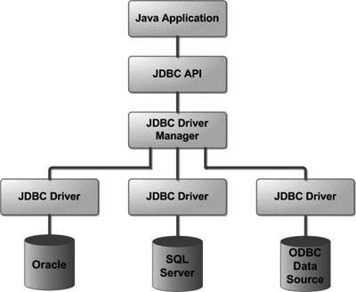
3 操作数据库
Connection
Statement
ResultSet
import java.sql.*;
DriverManager
ojdbc6.jar
sqljdbc4-2.0.jar
mysql-connector-java-8.0.11.jar

Slide 26
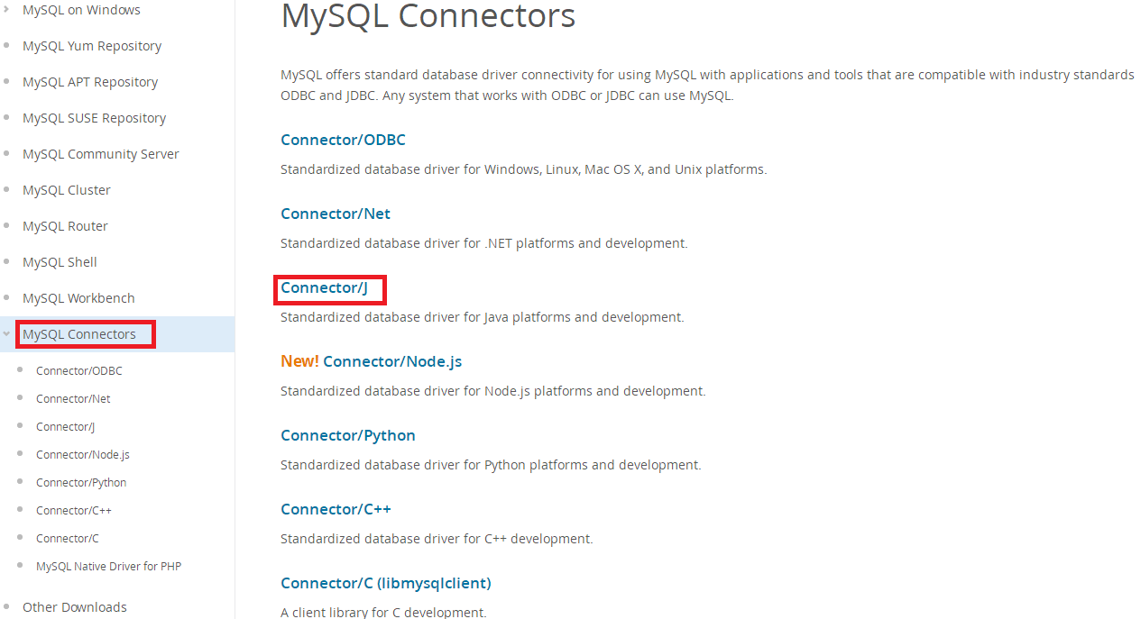
https://dev.mysql.com/downloads/connector/
mysql-connector-java-8.0.11.jar

Slide 27
import java.sql.*;
public class Test {
static final String JDBC_DRIVER = “com.mysql.jdbc.Driver”;//驱动 ，其它数据库的驱动不同
static final String DB_URL = “jdbc:mysql://localhost/test”;//数据库url，其它数据库的格式不同
static final String USER = "username";
static final String PASS = "password";
public static void main(String[] args) {
Connection conn = null;
Statement stmt = null;
try{
Class.forName(“com.mysql.jdbc.Driver”);//第1步：加载驱动，驱动程序的static块会创建实例并在DriverManager里注册
conn = DriverManager.getConnection(DB_URL,USER,PASS);//第2步：连接库
stmt = conn.createStatement();
String sql = "SELECT id FROM Employees";
ResultSet rs = stmt.executeQuery(sql);//第3步：执行查询
while(rs.next()){//第4步：从结果集取出数据，本例只取id
int id = rs.getInt("id");
System.out.print("ID: " + id);
}
rs.close();//第5步：释放资源
stmt.close();
conn.close();
}
catch(SQLException se){se.printStackTrace();}//jdbc错误
catch(Exception e){ e.printStackTrace();}//加载驱动失败
} //main结束
} class结束
mysql的例子

